Slide 1
«Нет болезням и тревогам мы проложим к ЗОЖ дорогу!»

Slide 2
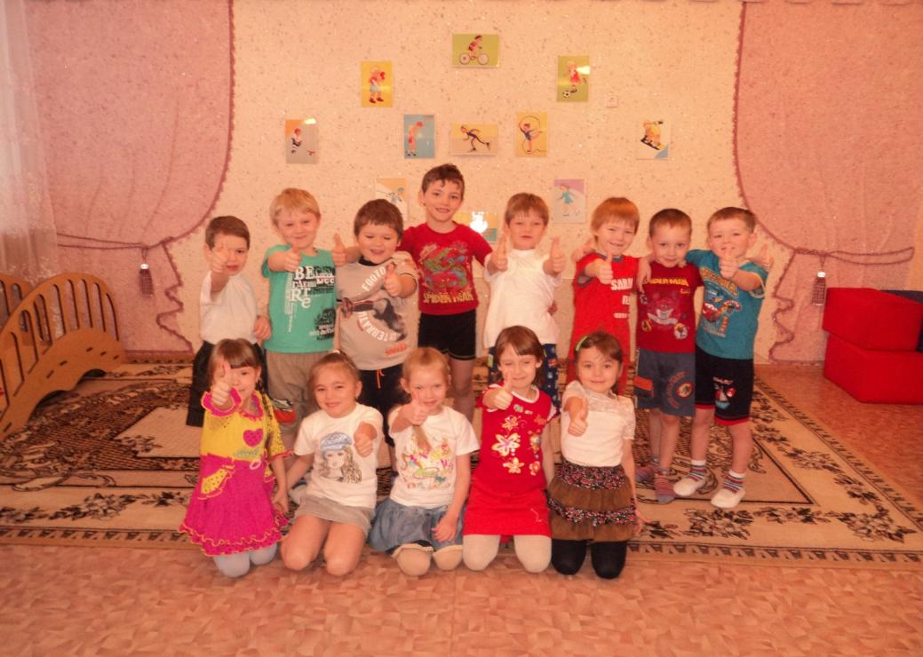
Участники проекта
Дети подготовительной к школе группы «Вундеркинды»
Педагоги:
Николашина Ирина Викторовна (старший воспитатель)
Пьянкова Жанна Александровна
Орлова Валерия Валерьевна (воспитатели)

Slide 3
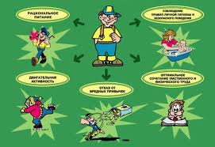
Проблема: «Формирование здорового образа жизни у детей старшего дошкольного возраста»
Цель: Создание психолого-педагогических условий для развития и укрепления здоровья детей, повышение осознанности и понимания дошкольниками необходимости заботы и активной деятельности по формированию своего здоровья.

Slide 4
Задачи:
- формировать представления о здоровье человека и способах его укрепления; о гигиене здоровья.
- Формировать положительное отношение к здоровому образу жизни у детей дошкольного возраста, желание у детей заботиться о своем здоровье.
- формировать осмысленное отношение к необходимости занятий физкультурой и спортом, важных для нормального роста и функционирования всех органов и систем организма
- формировать уравновешенное активное поведение и преобладание бодрого, хорошего настроения, способности быстро адаптироваться к новой обстановке;
- формировать представления об основах безопасности жизнедеятельности и развитие способности принимать правильное решение в опасных для жизни ситуациях;
- развитие у дошкольников интегративных качеств личности: физически развитый, овладевший КГН, любознательный активный, эмоционально отзывчивый, способный управлять своим поведением;
- развитие коммуникативных навыков в ходе совместной деятельности детей и взрослых.

Slide 5
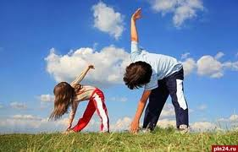
Результат реализации проекта: Ценностное, активное отношение ребенка к своему здоровью, валеологическая компетентность, развитость интегративных качеств личности.
Условия реализации проекта:
Комплексный интегративный подход в содержании и организации образовательной деятельности
Наличие теоретических и практических знаний у педагогов.
Накопление, систематизация материалов по здоровьесбережению и создание здоровьесберегающей среды в условиях группы.
Активное сотрудничество с семьей и социумом.

Slide 6
Девиз проекта:
«Жить здоровым – здорово!»

Slide 7
Этапы реализации проекта : I Подготовительный этап:
Задачи этапа: проанализировать имеющиеся в научной литературе подходы к формированию у дошкольников здоровьесберегающего поведения;
1)Определение педагогом темы, целей и задач, содержание проекта, прогнозирование результата.
2)Обсуждение с родителями проекта, выяснение возможностей, средств, необходимых для реализации проекта, определение содержания деятельности всех участников проекта.

Slide 8
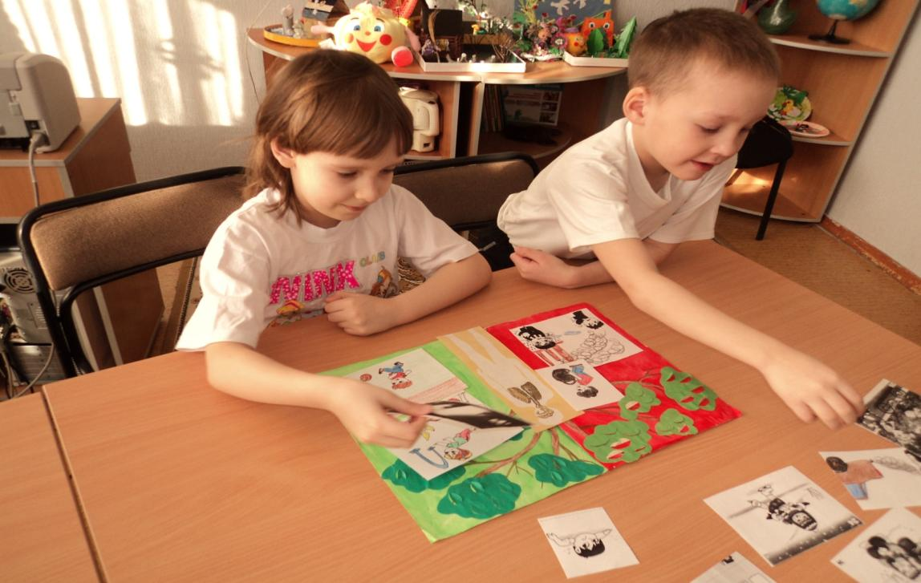
II Аналитический
Задачи этапа: выявить уровень сформированности представлений о здоровом образе жизни у участников проекта и круг их интересов, соблюдение элементарных правил ЗОЖ (дети старшего дошкольного возраста, их родители).

Slide 9
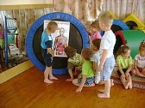
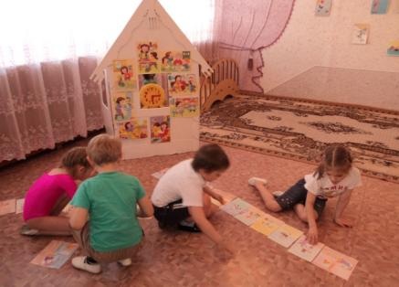
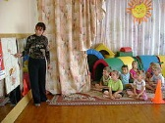
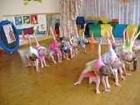
Работа с детьми
Непосредственно-образовательная деятельность: Интеграция образовательной познавательно-исследовательской деятельности и занятий физической культурой 1 в неделю

Slide 10
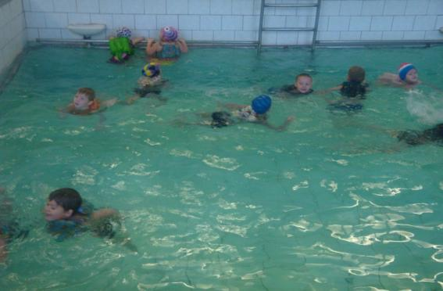
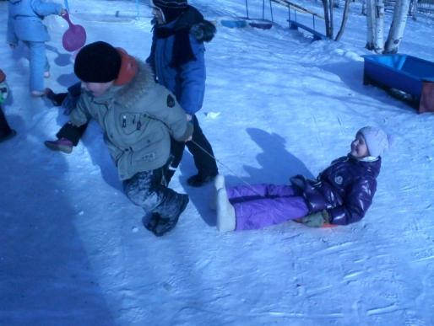
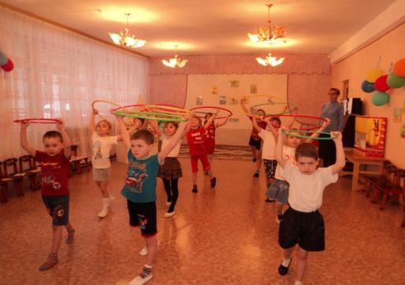
работа с детьми
Ежедневная профилактическая работа с детьми
Закаливание в бассейне
Игры на воздухе
Ритмическая гимнастика

Slide 11
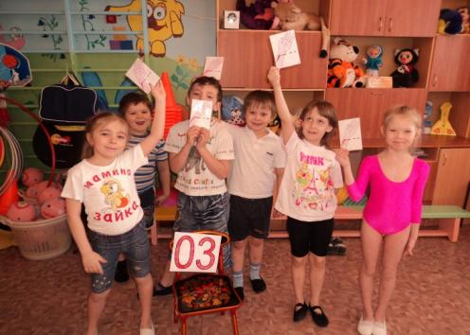
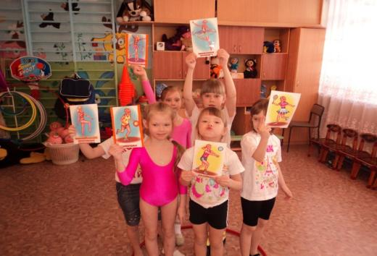
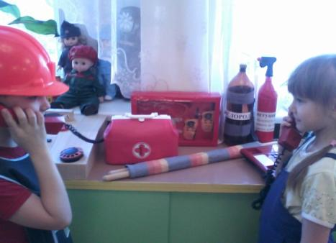
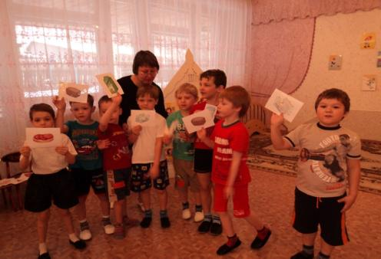
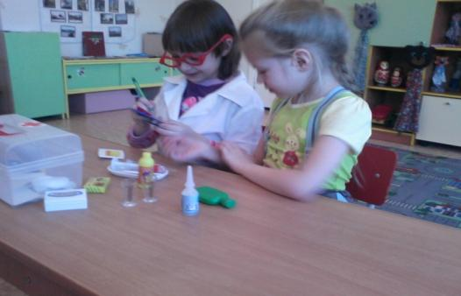
Работа с детьми
Игры в режиме дня
Опасные ситуации Спорт для мальчиков и девочек
МЧС
Полезно-не полезно Поликлиника

Slide 12
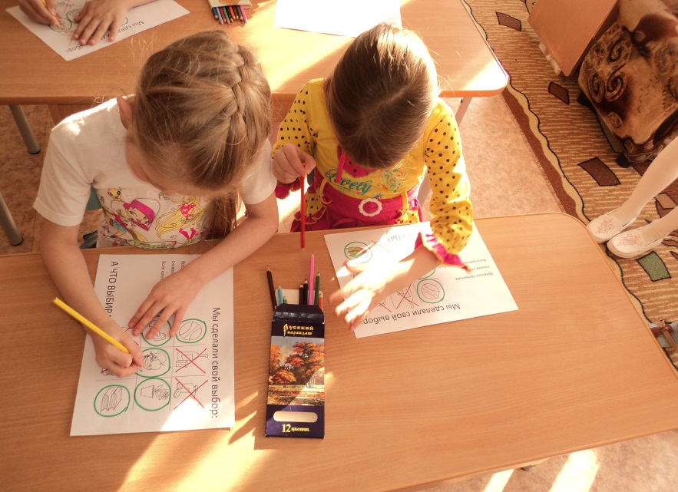
Художественное творчество
Изготавливаем листовки

Slide 13
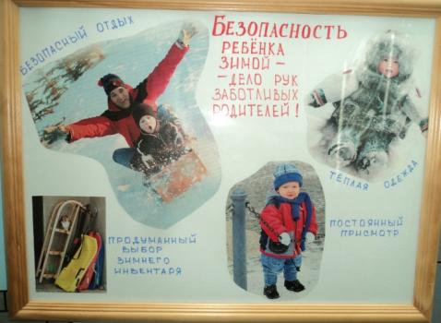
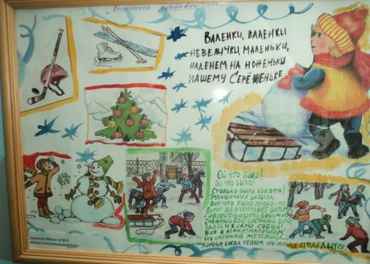
Совместное творчество детей и родителей
Составляем коллажи

Slide 14
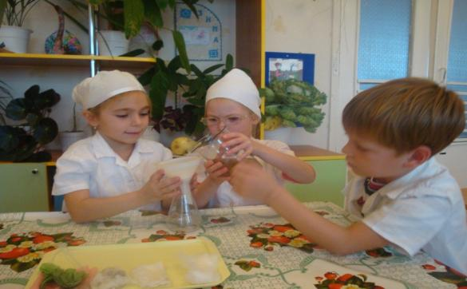
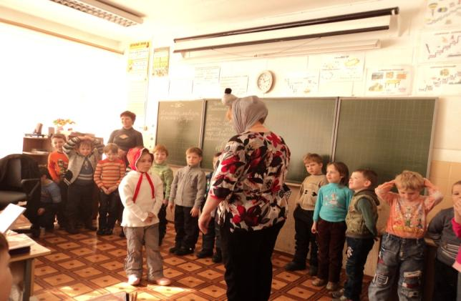
Наши акции
Очищаем воду
Мы против вредных привычек
Территория ЗОЖ

